Slide 1
Telemedicin og Sårtriage

Slide 2
Samarbejde med sårambulatoriet
Handlingsanvisninger
Sårtriage
Indsatser og arbejdsgange
Resultater
Sårtriagering

Slide 3
Hvorfor Sårtriage ?
Erfaring
Dokumentation
Diagnose
Handlingsanvisninger
Audit
Mål for sårheling

Slide 4
Samarbejde – sårtriagen startede som projekt
Steno diabetes center Sjælland
Samarbejde med sårambulatoriet Nyk. F.
Faglige input til handlingsanvisninger fra Nykøbing F., Køge og Roskilde
Dansk Telemedicin/Pleje.net

Slide 6
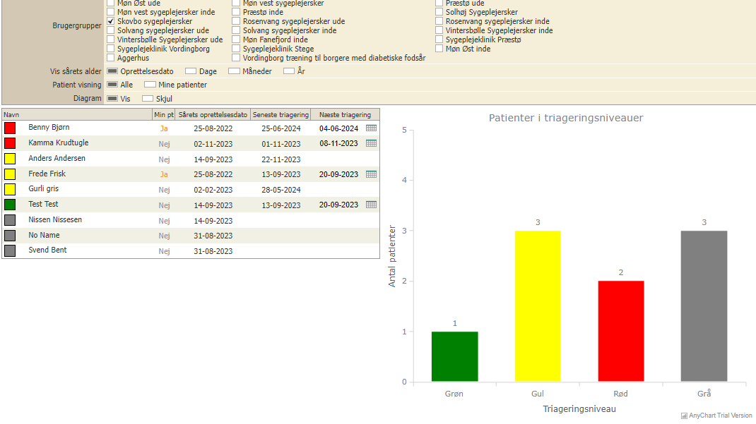

Slide 8
Triageringsspørgsmål
Er der infektionstegn? | 0Nej 0Ja, mild infektion 0ja, moderat infektion 0ja, svær infektion
Er der kontakt til knogle | 0 Nej 0 Ja
Viser Såret tegn på heling | 0Nej 0Ja
Er såret voksende i størrelse | 0 Nej 0Ja
Kræves der sårbehandling dagligt eller hver 2. dag | 0 Nej 0Ja
Kan sårsmerter lindres optimalt | 0Nej 0Ja
Er der behov for at ændre på nuværende behandlingsplan | 0Nej 0Ja

Slide 9
Rød Arterielt sår
Handlemuligheder ved infektionstegn
Milde infektionstegn
Tag billede via app - husk sårlineal
Tegn omkring rødme
Observer hyppigt til infektionen er aftaget
Lægekontakt/podning
Overvej opstart af AB-behandling før podesvar
Moderate infektionstegn
Handlinger, som ved milde infektionstegn
Lægekontakt/podning + opstart AB-behandling før podesvar
Overvej indlæggelse/akut tilsyn af sårambulatoriet
Observer dagligt til infektionen er aftaget
Svær infektion
Handlinger, som ved milde infektionstegn
Lægekontakt mhp. indlæggelse/akut tilsyn af sårambulatoriet
Observer dagligt til infektionen er aftagende
Sårbehandling: Se gul arteriel sår
Akut iskæmi
Hvis fod eller tæer pludselig bliver kold/bleg/blå/sort, er det tegn på akut iskæmi - borger skal akut indlægges på sygehus via egen læge.
Blottet sene og knogle holdes fugtig med gel
Rød Arterielt sår – Rød Arteielt sår – Rød Arterielt sår – Rød Arterielt sår

Slide 10
HANDLINGSANVISNING • HANDLINGSANVISNING • HANDLINGSANVISNING • Rød Arterielt sår
Handlemuligheder ved infektionstegn
Milde infektionstegn:
Tag billede via app - husk sårlineal
Tegn omkring rødme
Observer hyppigt til infektionen er aftaget
Lægekontakt/podning
Overvej opstart af AB-behandling før podesvar

Slide 12
HANDLINGSANVISNING • HANDLINGSANVISNING • HANDLINGSANVISNING Gul arterielt sår
Er årsagen identificeret og afhjulpet?
Er borger vurderet af læge/ evt. karkirurg?
Rygestop
Lipidsænkende behandling
Blodtryksregulering
Smertebehandling (se sårsmertealgoritme fra DSFS)

Slide 13
HANDLINGSANVISNING • HANDLINGSANVISNING • HANDLINGSANVISNING Gul arterielt sår
Kan kompressionen optimeres?
Specielt for arterielle sår:
Ofte kan der anvendes mild kompression, men skal altid konfirmeres med lægen ( se kompressionsguide fra DSFS
Udfordringer vedr. kompression:
Sidder borger i stol om natten?
Anvendes kompressionen korrekt (hele døgnet)?
Er strømperne gamle?
Ved ødem/sår bag malleol - overvej pelotte

Slide 14
HANDLINGSANVISNING • HANDLINGSANVISNING • HANDLINGSANVISNING Gul arterielt sår
Kan mobilisering optimeres?
Kan borger øge aktiviteten f.eks. cykle, gangtræne, venepumpeøvelser? Afhængig af sårtype og placering.
Kan ernæringstilstanden optimeres?
Får borger sufficient og alsidig kost? Behov for tilskud af vitamin/ protein? Er der utilsigtet vægttab på 1 kg eller derover? Lav ernæringsscreening via EVS.

Slide 15
HANDLINGSANVISNING • HANDLINGSANVISNING • HANDLINGSANVISNING Gul arterielt sår
Sårbehandling Fjern løst væv og beskær kanter. Nekrose/fibrin fjernes med skalpel/curette/saks Spul med rigeligt postevand (ved lommer, fistler/ blottet knogle brug NaCl evt. på PVK) Hudpleje: Fjerne tørre hudflager Beskyt sårkanter med barrierecreme eller film. Fed creme til hel hud. Belastet/eksematiseret hud: Zipzoc/ictopasta/Steroid creme (lægeordineret) Blottet sene og knogle holdes fugtig med gel. Vælg kontaktlag/absorberende bandage ud fra sekretion, skiftefrekvens og principperne for fugtig sårheling. Specielt for arterielle sår gælder at tørre nekroser holdes tørre. Våde revideres og principperne for fugtig sårheling anvendes. Fikser produkt nænsomt, så der ikke skabes tryk.
Ved infektion bør der anvendes
antibakteriel bandage – obs biofilm.

Slide 16
Nye arbejdsgange og indsatser

Slide 17
Nye arbejdsgange
vurdering af sår
Dokumentation
tjeklister

Slide 18
Kompetanceudvikling af sygeplejersker og social- og sundhedsassistenter
Sårtyper
Udredning
Opbakning
Behandling
PRODUKTER
Hygiejne
TIMES
Kompression

Slide 19
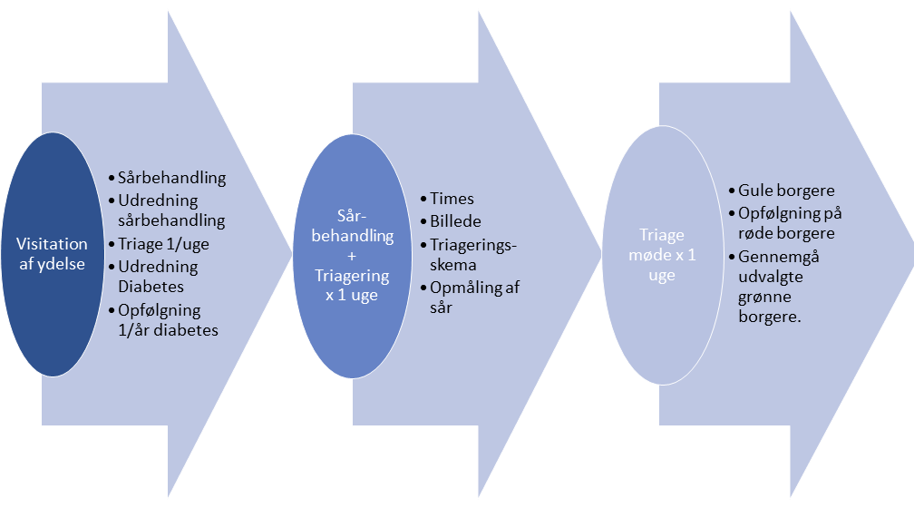
Sårtriagevejen

Slide 20
Implementering og drift
Ledelsesopbakning – alle ledelseslag

Slide 21
Implementering og drift
Tilpasning og evaluering
Tidspkt. og hyppighed
Løbende undervisning
Faggruppe?
Tovholder?
Sårsygeplejerske deltagelse
Ydmyghed

Slide 22
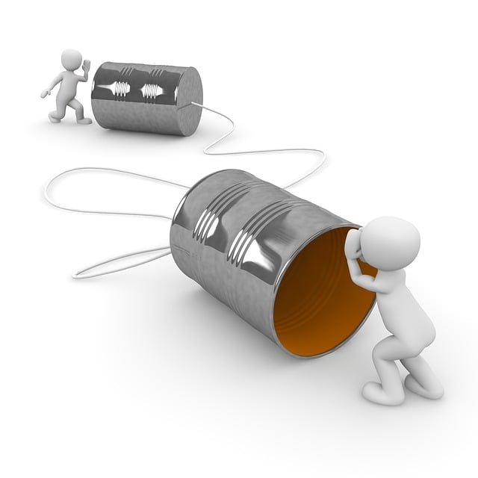
Implementering og drift
Tværsektorielle møder med sårambulatiet

Slide 23
Resultater
Personaleoplevet kvalitet
Der er stor tilfredshed med projektet
Sårtriage giver struktur
Øger fagligheden
Forbedrer det tværfaglige og tværsektorielle samarbejde

Slide 24
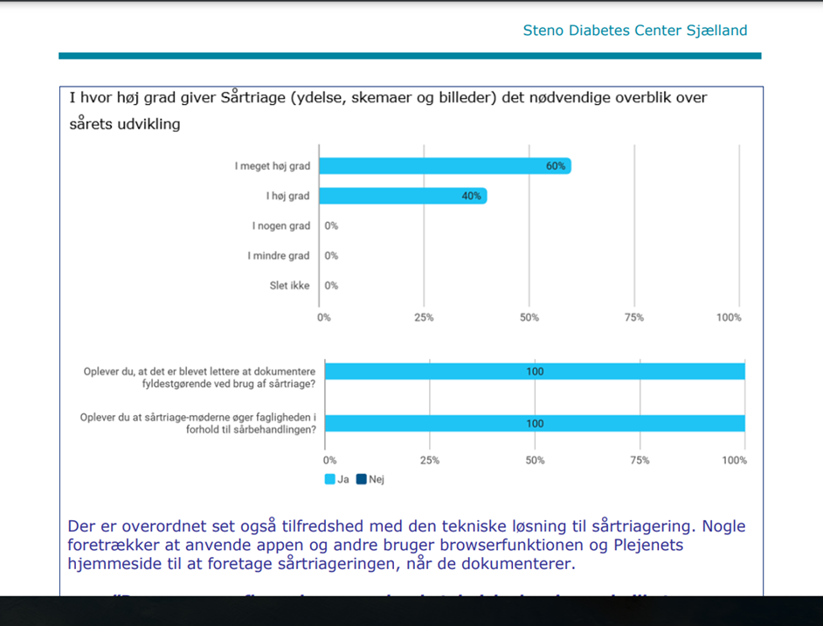

Slide 25
Resultater - Kompetenceløft
Sårvurdering
Før:
45 procent følte sig i høj eller meget høj grad kompetent til at lave en TIMES
8 procent følte sig ikke i stand til at lave en TIMES
Efter:
80 procent følte sig kompetent
0 procent følte sig ikke i stand til at lave en TIMES

Slide 26
Resultater
Øget kvalitet i sårbehandlingen
Bedre sammenhæng i borgernes forløb
Journalaudit viser bedre dokumentation
Hvor ofte der dokumenteres
Korrekt sårdiagnose
Øget fagligt niveau i dokumentationen
Der evalueres på behandlingen.

Slide 27
Resultater
Ensrettede arbejdsgange og styrket tværfagligt samarbejde
Ensretning af sårbehandlingen
Bedre mulighed for sparring.
Øget fokus på at samarbejde på tværs af kommunen
Inddrage andre faggrupper.

Slide 28
Tak for opmærksomheden
Spørgsmål?

